Slide 1
NHIỆT LIỆT CHÀO MỪNG CÁC THẦY CÔ GIÁO VỀ DỰ GIỜ
Lớp 6A3

Slide 2


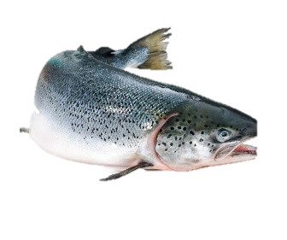
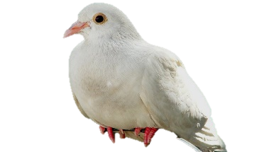
KHỞI ĐỘNG
Cá voi
Con mèo
Cá hồi
Bồ câu
Làm thế nào để em có thể phân biệt được các loài sinh vật trên?

Slide 3
KHỞI ĐỘNG
Con mèo
Cá hồi
Cá voi
Bồ câu
Dựa vào môi trường sống ta có thể chia nhóm sinh vật trên thành mấy nhóm nhỏ?

Slide 4
Cá voi
Bồ câu
Con mèo
Cá voi
Cá hồi
Bồ câu
Cá hồi
Sống dưới nước
Sống trên cạn

Slide 5
Đặc điểm sinh sản
Khả năng bay
Có chân hoặc không?

Slide 6

KHỞI ĐỘNG
Con mèo
Cá hồi
Cá voi
Bồ câu
Thử sức phân loại

Slide 7


BÀI 15. KHOÁ LƯỠNG PHÂN

Slide 8

NỘI DUNG BÀI HỌC
SỬ DỤNG KHOÁ LƯỠNG PHÂN TRONG PHÂN LOẠI SINH VẬT
I

Slide 9
Quan sát hình ảnh 15.2 trang 89 sách giáo khoa, đồng thời nghiên cứu bảng 15.1 trang 89 sách giáo khoa để trả lời một số câu hỏi sau:
Câu hỏi 1: Các đặc điểm giúp phân loại các động vật trong hình thành các nhóm khác nhau ở các bước 1, 2, 3 là gì?
Câu hỏi 2: Trong từng bước phân loại, từ đầu đến cuối, người ta luôn phân loại các loài động vật trên thành mấy nhóm?
Câu hỏi 3: Như vậy, khóa lưỡng phân dùng để làm gì?

Slide 10
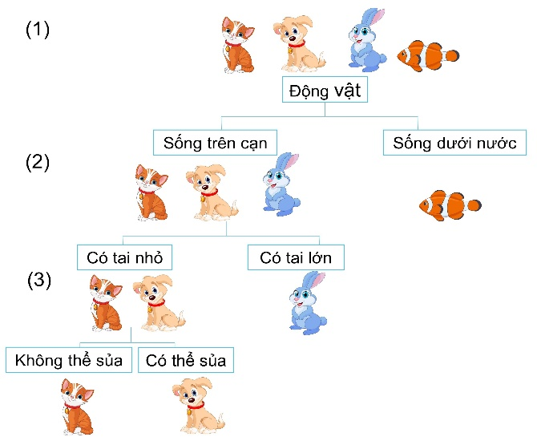
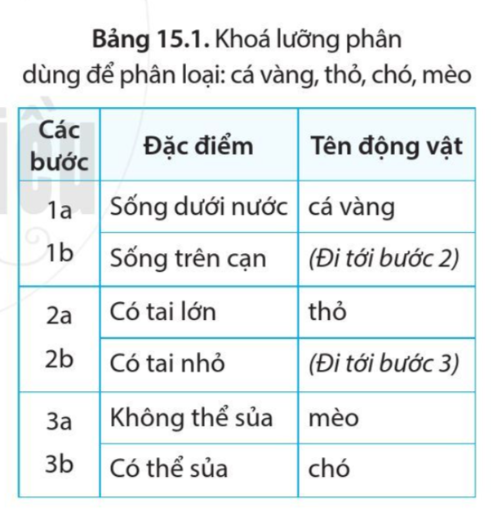
Câu hỏi 1: Các đặc điểm giúp phân loại các động vật trong hình thành các nhóm khác nhau ở các bước 1, 2, 3 là gì?

Slide 11
Câu hỏi 3: Như vậy, khóa lưỡng phân dùng để làm gì?
Khóa lưỡng phân dùng để phân chia các sinh vật thành từng nhóm dựa trên những đặc điểm giống và khác nhau của các sinh vật ấy

Slide 12

Luyện tập
Hoàn thành bảng 15.2
Các bước | Đặc điểm | Tên cây
1a | Lá không xẻ thành nhiều thùy | Đi tới bước 2
1b | Lá xẻ thành nhiều thùy hoặc lá xẻ thành lá con | Đi tới bước 3
2a | Lá có mép lá nhẵn
2b | Lá có mép răng cưa
3a | Lá xẻ thành nhiều thùy, các thùy xẻ sâu
3b | Lá xẻ thành nhiều thùy là những lá con, xếp dọc hai bên cuống lá

Slide 13

Nhóm 1
Nhóm 4
Nhóm 7
Nhóm 10
Nhóm 13
Nhóm 2
Nhóm 5
Nhóm 8
Nhóm 11
Nhóm 14
Nhóm 3
Nhóm 6
Nhóm 9
Nhóm 12
Nhóm 15

Slide 14
Luyện tập
bảng 15.2
Các bước | Đặc điểm | Tên cây
1a | Lá không xẻ thành nhiều thùy | Đi tới bước 2
1b | Lá xẻ thành nhiều thùy hoặc lá xẻ thành lá con | Đi tới bước 3
2a | Lá có mép lá nhẵn | Lá cây bèo lục bình
2b | Lá có mép răng cưa | Lá cây ô rô
3a | Lá xẻ thành nhiều thùy, các thùy xẻ sâu | Lá cây sắn
3b | Lá xẻ thành nhiều thùy là những lá con, xếp dọc hai bên cuống lá | Lá hoa hồng

Slide 15
Gồm 4 bước:
B1
Xác định đặc điểm đặc trưng của mỗi sinh vật.
B2
Dựa vào một đặc điểm đặc trưng nhất để phân chia sinh vật thành hai nhóm
B3
Tiếp tục phân chia thành hai nhóm nhỏ hơn cho đến khi mỗi nhóm chỉ còn một sinh vật
B4
Xây dựng khoá lưỡng phân hoàn chỉnh.

Slide 16
VẬN DỤNG
Con mèo
Cá hồi
Cá voi
Bồ câu
Hãy lập bảng khoá lưỡng phân để phân loại các sinh vật trên

Slide 17


VẬN DỤNG

Slide 18

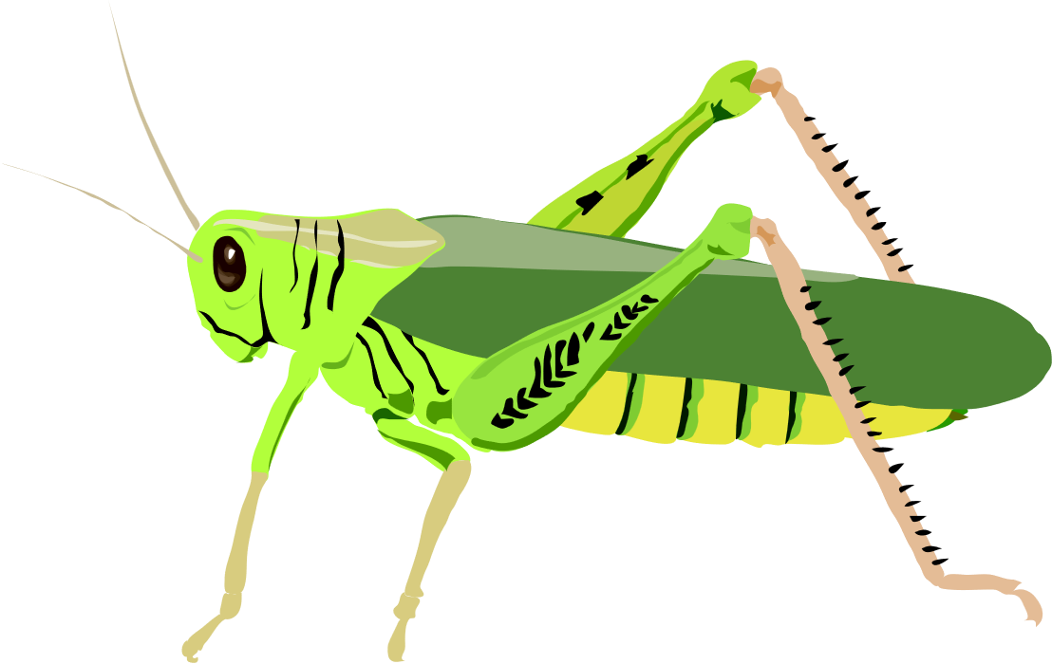
VẬN DỤNG
Điều quan trọng nhất khi xây dựng khoá lưỡng phân để phân loại các đối tượng sinh vật là:
- Xác định các đặc điểm đặc trưng của mỗi đối tượng.
=> Tiêu chí để phân chia sinh vật thành hai nhóm khác nhau cho đến khi mỗi nhóm chỉ còn lại một sinh vật duy nhất.

Slide 19

HƯỚNG DẪN VỀ NHÀ
- Chụp ảnh 5 loại lá khác nhau theo 6 nhóm ( mỗi nhóm 5 hình ảnh)
- Mỗi nhóm chuẩn bị 1 tờ giấy A3

Slide 20
CHÂN THÀNH CẢM ƠN
QUÝ THẦY CÔ
CÙNG CÁC EM HỌC SINH

